Slide 1
無料セミナー
2023年度
WEB開催
BCP作成研修会のご案内
各日程
先着1,000名
【2024年3月のBCP作成義務化期限に向け、リスク別・事業所別に年間を通じて作成セミナーを実施】
介護事業者の皆さまに大変好評いただいている弊社オリジナルのBCPひな型「BCP作成キットNEO」を用いた作成研修会です。セミナー開催日の前日までにご登録いただいたメールアドレスに資料を
お送りさせていただきます。
＊申込は裏面のURLまたは2次元コードよりお願いいたします。
日時 |  |  | 対象 | 内容
4月26日 | 水 | 14:00～16:00 | 入所 | 風水害編 | 基礎編
5月24日 | 水 | 10:00～12:00 | 訪問 | 風水害編 | 基礎編
 |  | 13:30～15:30 | 通所 | 風水害編 | 基礎編
6月20日 | 火 | 14:00～16:00 | 全事業所 | 訓練対策セミナー
7月19日 | 水 | 10:00～12:00 | 通所・訪問 | 地震編 | 基礎編
 |  | 13:30～15:30 | 入所 | 地震編 | 基礎編
8月25日 | 金 | 14:00～16:00 | 入所 | 感染症編 | 基礎編
9月20日 | 水 | 14:00～16:00 | 通所・訪問 | 感染症編 | 基礎編
10月25日 | 水 | 14:00～16:00 | 入所 | 風水害編 | 応用編
11月22日 | 水 | 14:00～16:00 | 訪問 | 自然災害編（風水害・地震） | 応用編
12月20日 | 水 | 14:00～16:00 | 通所 | 自然災害編（風水害・地震） | 応用編
1月24日 | 水 | 14:00～16:00 | 入所 | 感染症編 | 応用編
2月21日 | 水 | 14:00～16:00 | 通所・訪問 | 感染症編 | 応用編
3月18日 | 月 | 14:00～16:00 | 全事業所 | 訓練対策セミナー
基礎編：BCP未作成、作成途中の事業者向けです。
各リスクの対応について項目ごとに解説します。
応用編：BCP作成済みの事業者向けです。
事例を踏まえながら、より実践に近い形で見直しをしていただくためのポイントをお伝えします。
【講師】
株式会社CoAct （カブシキカイシャ コアクト） URL：https://coact1.jimdo.com/
代表取締役 渡嘉敷 唯之 氏

Slide 2
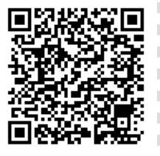
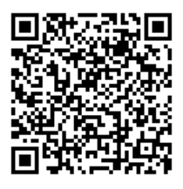
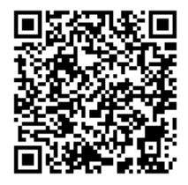
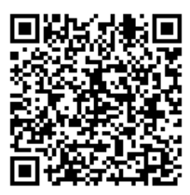
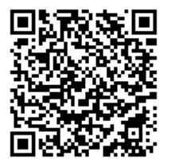
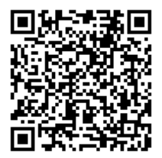
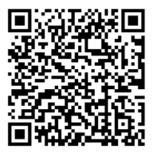
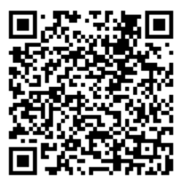
【ZOOM登録フォームよりお申込みください】
4月26日 入所施設 風水害（基礎）
5月24日 通所・訪問 風水害（基礎）
6月20日 全事業所 訓練対策
7月19日 地震（基礎）
8月25日 入所施設 感染症（基礎）
9月20日 通所・訪問 感染症（基礎）
https://zoom.us/webinar/register/WN_SyuJy6jrSfC3IseFIeJG-w
【訪問事業所】
https://zoom.us/webinar/register/WN_tDKxM5kJQlu4dtHld7zyeA
【通所事業所】
https://zoom.us/webinar/register/WN_6FSWxUgORoqruth5y6m_HA
https://zoom.us/webinar/register/WN_bdsVqxB1QomNegwEqPGWxQ
【通所・訪問事業所】
https://zoom.us/webinar/register/WN_h2YuZ_A7Th2YwHV4Vi1jRg
【入所施設】
https://zoom.us/webinar/register/WN_3xHznO9lTD-_QpEl1AuN5g
https://zoom.us/webinar/register/WN__p1GoyfESim0Kv6XYob5-Q
https://zoom.us/webinar/register/WN_szuA_usQSNmS4qFZCJQGJw
＊必要事項をご入力いただき、最後に「登録」をお願いいたします。
＊申込CD欄へは RPG と入力下さい
＊登録後、ZOOMシステムから招待のメールが届きましたら登録完了です
＊10月以降の申込開始は7月ごろを予定しております
＜お客様情報のお取り扱いについて＞
ご記入いただきました内容は、あいおいニッセイ同和損害保険株式会社（関連会社・提携会社・代理店・扱者含む）からの各種商品・サービスのご案内、及び各種情報提供・運営管理に活用させていただきますのでご了承ください。
代理店・扱者名 | 担当者名 | TEL | メールアドレス

